Slide 1

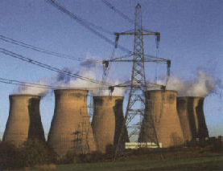
化学反应与电能
火力发电原理及过程
化学能
燃烧
蒸汽
发电机
热能
机械能
电能
火力发电存在的问题：
①使用的化石燃料属于不可再生资源;
②化石燃料的燃烧会产生大量的有害物污染环境;
③能量经过多次转化，能量利用率低。
能否将化学能直接转化为电能？

Slide 2
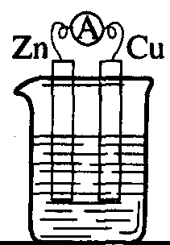

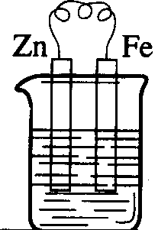
【必修2实验6-3】
探究实验 | 讨论与交流
实验一： | 观察锌片和铜片上现象和差别？
实验二： | 观察锌片和铜片上有何现象？推测原因
实验三： | 观察电流表上有何现象？ 注意电流表指针偏转方向
Cu

Slide 3
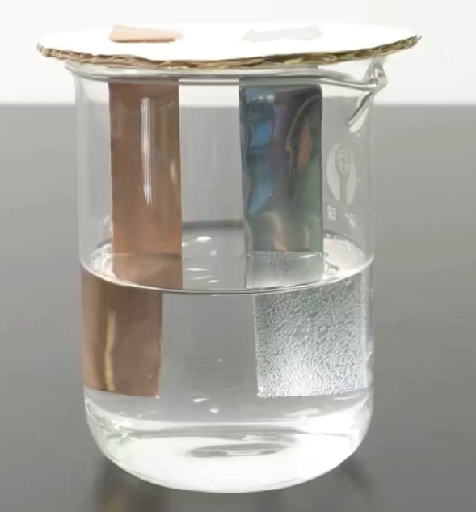
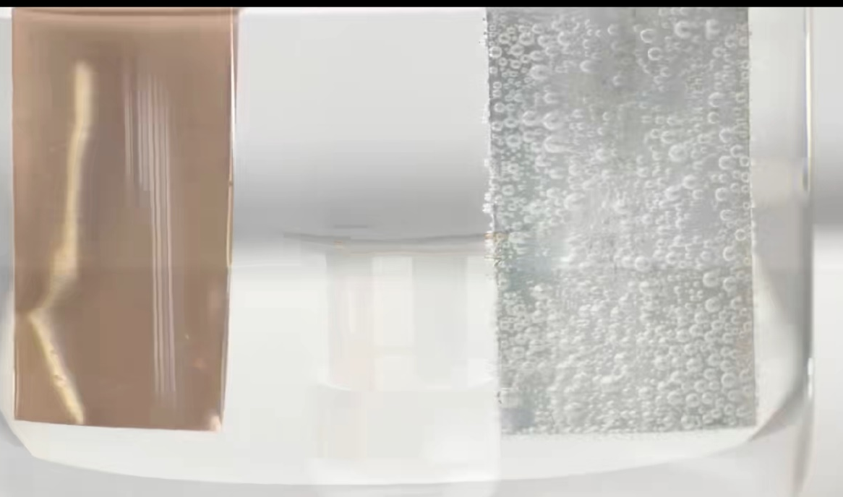


【实验一】
铜锌未连接时，锌片表面有气泡，铜片无明显变化。
失 2e⁻
铜锌未连接时
反应的离子方程式：
0
+1
+2
0
Zn＋2H＋ = Zn^{2＋}＋ H₂↑
得 2×e⁻

Slide 4
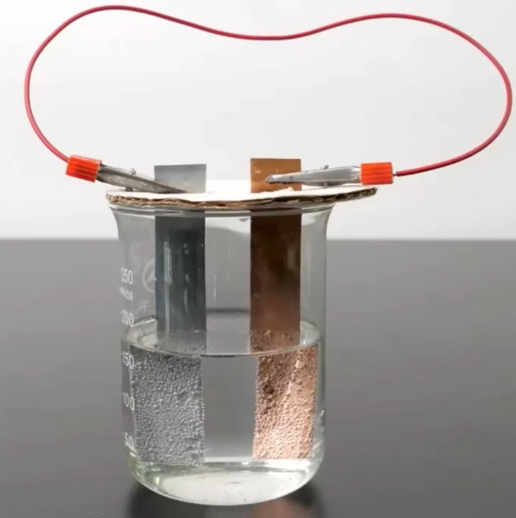
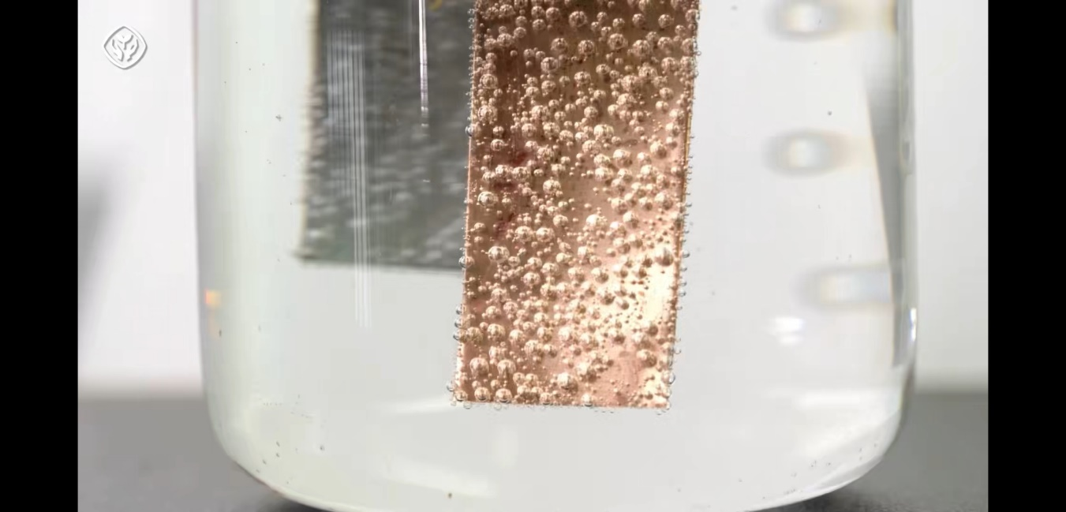
【实验二】
铜锌连接时，铜表面出现大量气泡，锌表面也有气泡。
【实验三】
电流表指针发生偏转，说明导线中有电流产生

Slide 5
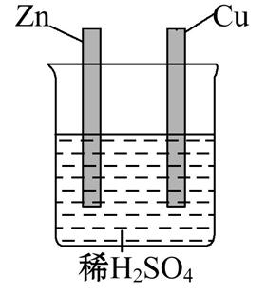
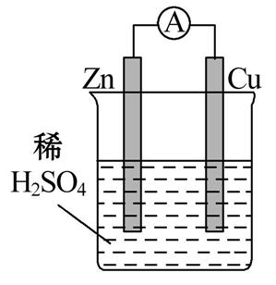
实验操作
实验宏观现象
实验结论
铜片上：无气泡
锌片上：逐渐溶解，有气泡
铜片上：有气泡
锌片上：逐渐溶解
电流表：指针偏转
锌与稀硫酸反应生成氢气，而铜不反应
装置中发生反应生成氢气，导线中有电流通过

Slide 6

I
e－
装置微观原理
外电路
-
产生气泡
-
逐渐溶解
-
Zn
Cu
Zn－2e－=Zn²⁺
2H⁺+2e－=H₂↑
氧化反应
还原反应
H⁺
负极
Zn²⁺
正极
SO₄²⁻
H⁺
内电路
阴离子
阳离子
总反应：Zn+2H⁺=Zn²⁺+H₂↑
外电路
电子流向：负极 沿导线 正极
内电路
阳离子 正极
电流方向：正极 沿导线 负极
阴离子 负极

Slide 7
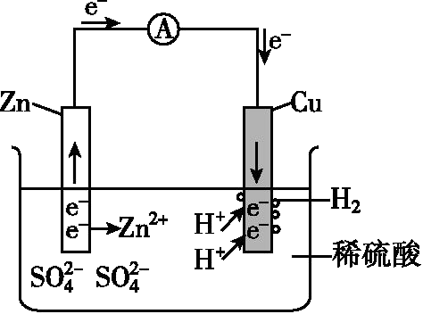
微观探析电流产生的原因：分析微观示意图并填空
（1）锌片 ： （反应类型： 反应）； （2）铜片 ： （ 反应类型： 反应）； （3）总反应式： （4）装置中的化学反应发生在 和 物质之间； 铜片的作用是：
【深入思考】
Zn－2e－=Zn²⁺
氧化
2H⁺+2e－=H₂↑
还原
Zn+2H⁺=Zn²⁺+H₂↑
稀硫酸
锌
导电（传递电子）
（1）根据物理上电源正负极的定义，电子流出的极为 极，电子流入的极为 极，电流方向是由 片到 片。 （2）电解质溶液中的阳离子向 极移动，阴离子向 极移动，请解释？
（3）该装置为什么能够产生电流？
负
正
Cu
Zn
正
负

Slide 8
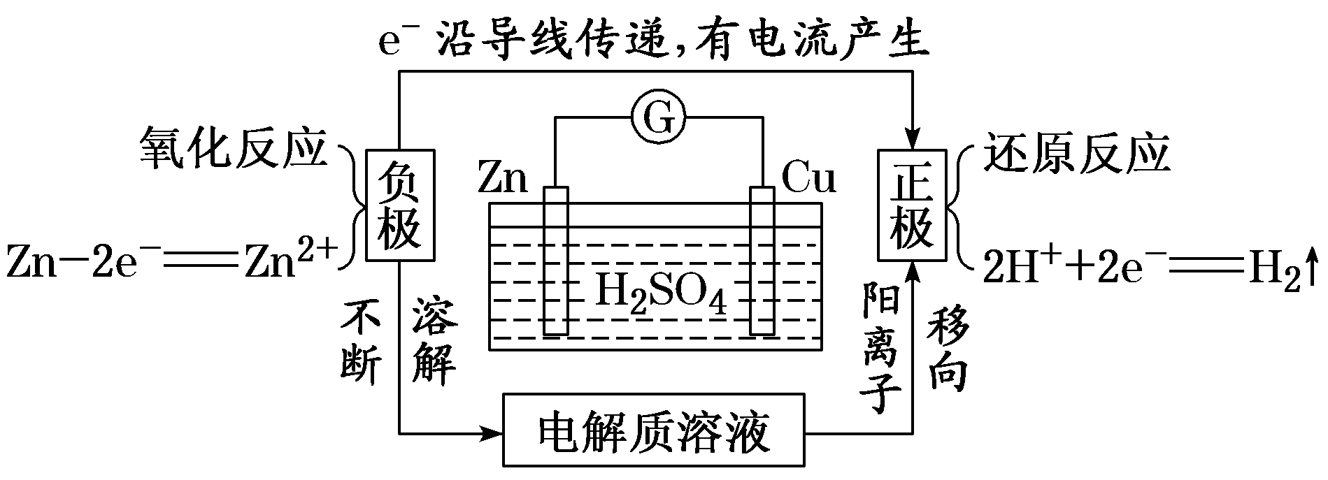
原电池
（1）原电池定义：
化学能转变为电能的装置
（2）原电池的工作原理：
原电池原理是将氧化反应和还原反应
分别在不同区域进行，可以使氧化还
原中转移的电子通过导体发生 定向
移动 ，从而形成电流。
① 负极上还原性较强的物质失去电子发生氧化反应，
② 正极上氧化性较强的物质得到电子发生还原反应，
③ 电子从负极经外电路流向正极。

Slide 9
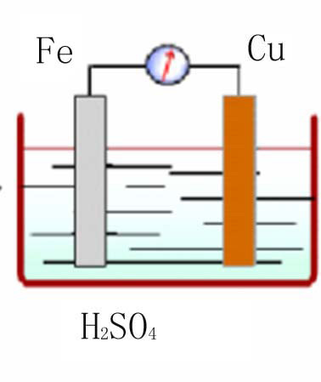
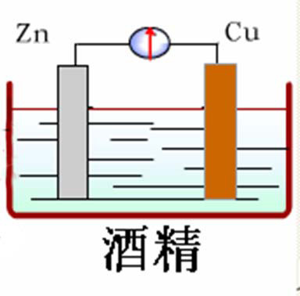
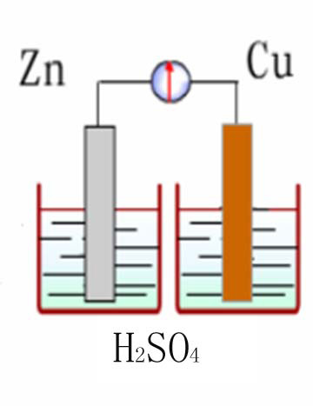
（3）简单原电池构成条件
【思考】若把Zn – Cu原电池装置改动如下，能形成原电池吗？观察电流表指针，总结形成原电池的条件。
zn
酒精
能
不能
不能
条件1:电极必须插入电解质溶液中
条件2: 两极相连形成闭合回路

Slide 10
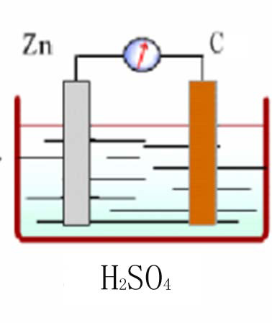
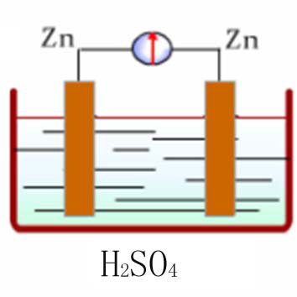

C
Cu
不能
能
不能
条件3：活动性有差异的两种金属（或一种是非金属导体）作电极
条件4: 有自发氧化还原反应

Slide 11
原电池的构成条件
① 活动性有差异的两种金属（或一种是非金属导体）
作电极；
② 两极均插入电解质溶液；
两极一液成回路
氧化还原是中心
③ 两极相连形成闭合电路；
④ 有自发的氧化还原反应。

Slide 12
小结
原电池
把化学能转化为电能的装置。
电极相连
自发的氧化还原反应分两处进行
闭合电路
两极均插入电解质溶液
负极：氧化反应
e⁻
^{外电路}
正极：还原反应

Slide 13
1、根据Zn+Cu²⁺ = Zn²⁺+Cu的反应原理设计一个原电池，当Zn为负极时，正极可以选用的金属材料是( )
A.镁 B.石墨 C.铝 D.铅
D
2、用锌片、铜片和硝酸银溶液组成的原电池，正极上发生的反应是( )
A.2H⁺+2e⁻ = H₂ B.Zn-2e⁻ = Zn²⁺
C.2H₂O+4e⁻+O₂ = 4OH⁻ D.Ag⁺+e⁻ = Ag
D

Slide 14
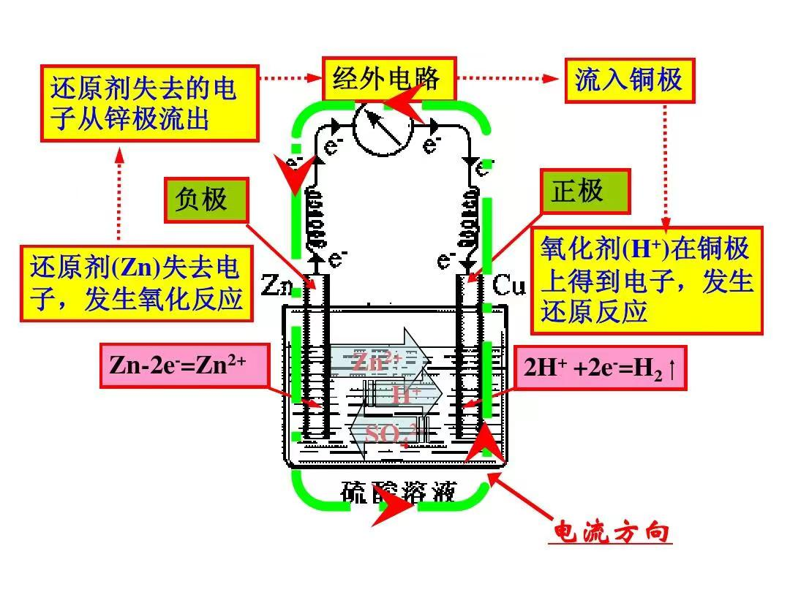
画一画：
依据铜锌原电池的工作原理，从电极材料、电极反应、电子转移、电流方向和离子移动等角度构建铜锌原电池的模型。

